Slide 1
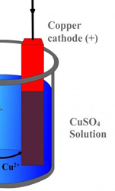
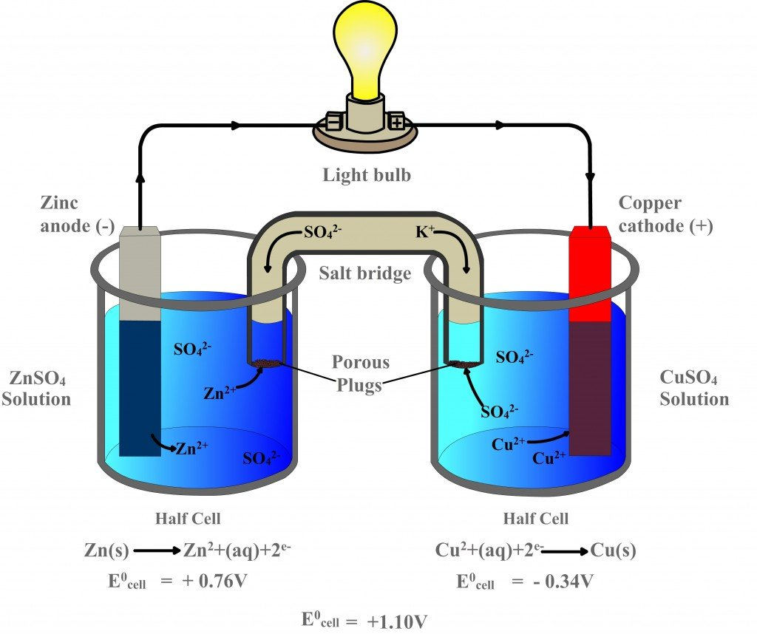
REPASO CLASE PREVIA
Cinética de transferencia electrónica
HEMI-CELDA
Zn (s) → Zn²⁺ (ac) + 2e⁻
HEMI-CELDA
Cu²⁺ (ac) + 2e⁻ → Cu (s)
Cu²⁺ (ac) + 2e⁻ ↔ Cu (s)

Slide 2
REPASO CLASE PREVIA
Cinética de transferencia electrónica
Por convención:
Corrientes anódicas son positivas
Corrientes catódicas son negativas

Slide 3
REPASO CLASE PREVIA
Cinética de transferencia electrónica
$$v de reducción de O= \vec{k}c_{O}^{∞}$$
$$v de reducción de O=−\frac{dc_{O}^{∞}}{dt}=\frac{dq}{nFdt}=\frac{−\vec{I}}{nF}$$

Slide 4
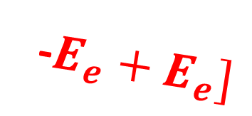
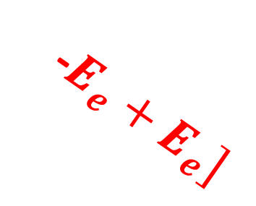
Cinética de transferencia electrónica
I
[
[
-$E_{e}+E_{e}]$
-$E_{e}+E_{e}]$
$\overset{⃖}{k_{0}}c_{R}^{∞}exp\left(\frac{α_{A}nF}{RT}\left(η+E_{e}\right)\right)$=$\overset{⃖}{k_{0}}c_{R}^{∞}exp\left(\frac{α_{A}nF}{RT}η\right)exp\left(\frac{α_{A}nF}{RT}E_{e}\right)$
Ecuación de Buttler-Volmer

Slide 5
Cinética de transferencia electrónica
X
Si η > 52 mV
X
Si η < -52 mV
Ecuación de Tafel

Slide 6
Altamente recomendado: leer sobre teoría de transferencia de carga y doble capa eléctrica (pág. 14 a 18 de libro base de la materia)

Slide 7
FASE HETEROGÉNEA
TRANSPORTE DE MASA
DIFUSIÓN: gradiente de concentración (química)
MIGRACIÓN: gradiente de potencial (física)
CONVECCIÓN: fuerza mecánica

Slide 8
Transporte de masa en condiciones industriales
Altamente recomendado: leer sección sobre Transporte de masa en procesos de electrólisis industriales (sección 1.2.2)
Pueden omitir sección 1.2.1

Slide 9
Fuerte interacción entre procesos de transferencia electrónica y procesos de transferencia de masa
Recordar: la cinética de un proceso global, está principalmente determinada por el paso más lento

Slide 10
Fuerte interacción entre procesos de transferencia electrónica y procesos de transferencia de masa
CINÉTICA LIMITADA POR TRANSPORTE DE MASA

Slide 11
Reacción cinéticamente lenta

Slide 12
Reacción cinéticamente rápida (o reversible)

Slide 13
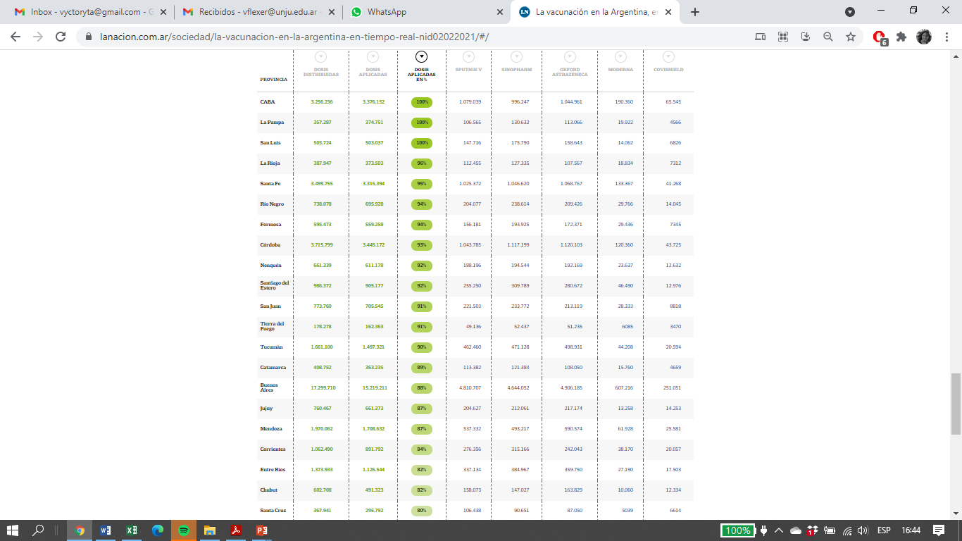
Fuente: https://www.lanacion.com.ar/sociedad/la-vacunacion-en-la-argentina-en-tiempo-real-nid02022021/#/

